Slide 1

PSI 2
Przemyslaw Lewandowski 221477

Slide 2
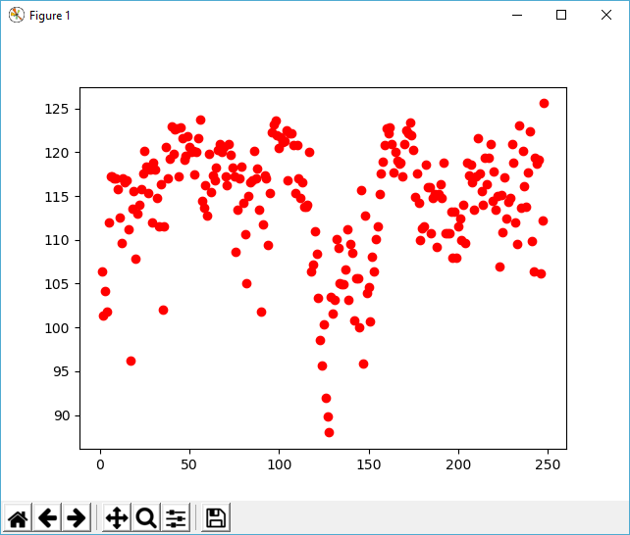
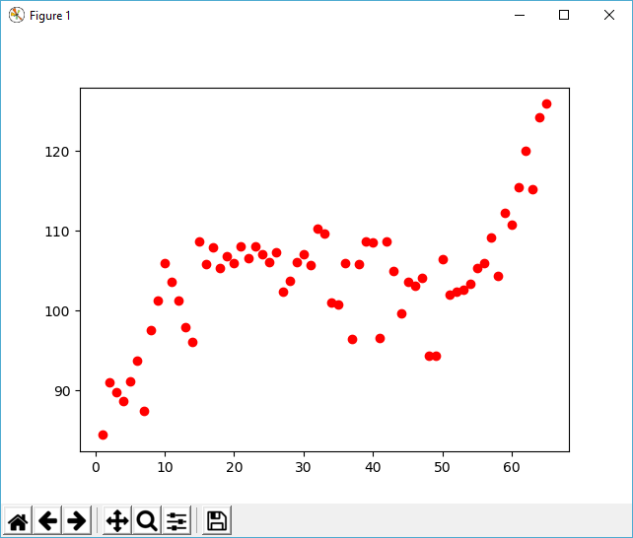
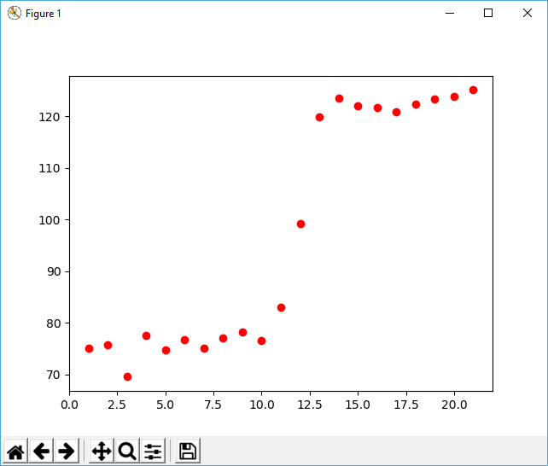
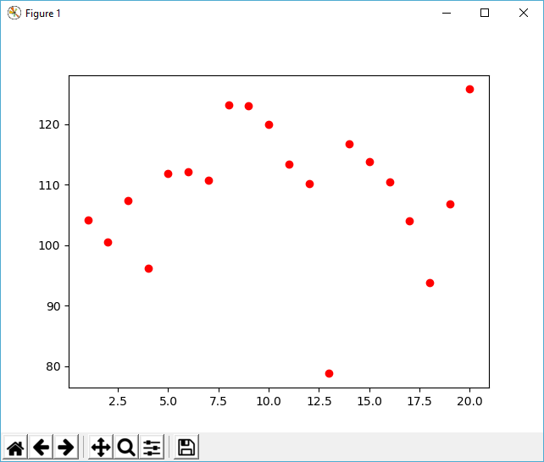
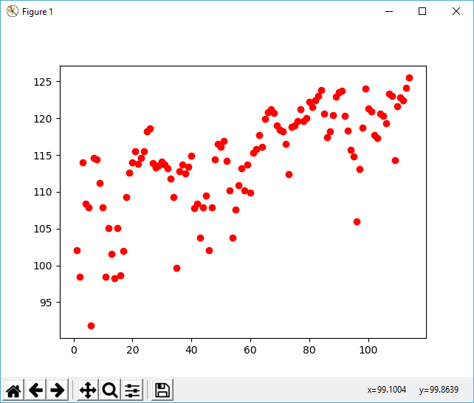
Czy dzialanie aplikacji jest poprawne?
Te same parametry – do 1000 cykli, prawd. krzyzowania 0.75, prawd. mutacji 0.05;
W przypadku przekroczenia wartosci 125 – wyswietla populacje i konczy proces;
PROBLEM? Bardzo rózne zachowanie algorytmu – niepokojące spadki wystepujacych wartosci (jak tutaj pomiedzy 100 a 150 cyklem).

Slide 3
Przykladowy output – wyswietlenie poczatkowej populacji i koncowej po osiagnieciu warunku =>125
#1
['0000010', '0010101', '1101110', '0001110', '1110100', '1011101', '0010111', '1010100', '1100101', '1001100']
Cycle number: 57 ['1111111', '1111110', '1111011', '1111111', '1111110', '1111110', '1111111', '1110111', '1111111', '1111011’]
#2
['1011010', '1111001', '1011100', '0000111', '0010111', '1100001', '1010111', '1110110', '0011001', '1001000']
Cycle number: 36 ['1111100', '1111111', '1111111', '1111100', '1111100', '1111101', '1111111', '1111110', '1111101', '1111111']
#3
['0011111', '1100010', '0100101', '0110001', '0011101', '0111001', '0100001', '0111100', '1111001', '1111101']
Cycle number: 7 ['1111101', '1111110', '1111001', '1111000', '1111111', '1111101', '1111101', '1111111', '1111111', '1111111']
#4
['0101111', '1111111', '0001111', '0011110', '1110010', '0111101', '1111111', '1110001', '1111110', '1001101']
Cycle number: 224 ['1111100', '1111110', '1111110', '1111100', '1111110', '1111100', '1111110', '1111100', '1111110', '1111110’]
224 cycle aby osiagnac to co za innym razem udaje sie osiagnac w krotszym czasie przy „gorszym” wejsciu.

Slide 4
24.04.2018 Update
Wcześniejsze wykresy nie były miarodajne ponieważ punkty były średnimi wartościami dziesiętnymi policzonymi z całej populacji.
Mimo że algorytm jest w stanie w dość szybkim czasie doprowadzić do populacji gdzie każdy chromosom ma wartość >=126 nie jest on w stanie znaleźć rozwiązań gdzie wszystkie będą róne 127.
Błąd w algorytmie dalej nierozpoznany.

